Slide 1
第八章——需求分析
樊子鹏

Slide 2
软件需求
人们的需求五花八门，那么软件团队如何才能准确而全面地找到这些需求呢？
1、获取和引导需求
2、分析和定义需求
3、验证需求
4、在软件产品的生命周期中管理需求

Slide 3
获取和引导需求
用户需求
1、需求捕捉
2、引导需求
3、挖掘需求
4、推测需求（快捷支付、音乐分享）

Slide 4
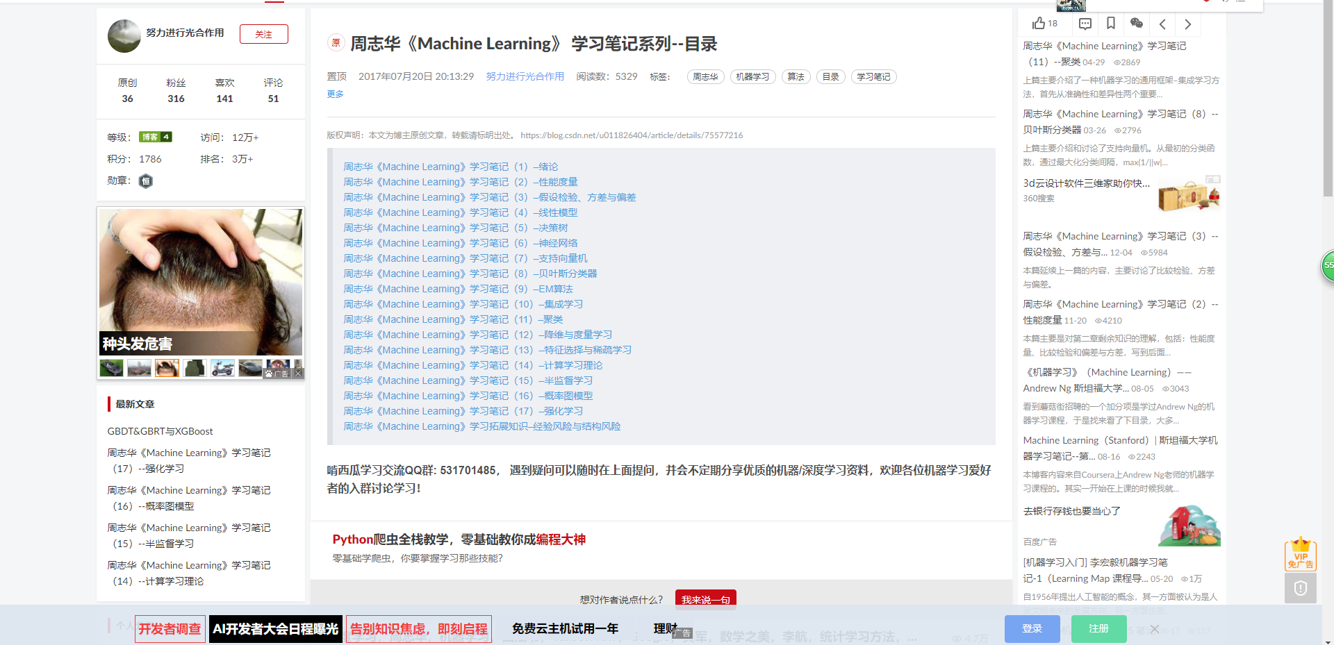
软件企业需求

Slide 5
技术团队需求
考虑软件的代码、架构、所依赖平台的长期演化的时候，会提出技术性的需求，包括代码的迁移、架构的演化、平台的变化，或者引入新的技术

Slide 6
分析和定义需求
从各个方面获取的需求进行规整，定义需求的内涵，从各个角度将需求量化（需求实现的最后期限，实现需求大致所需的时间和资源成本，各个不同需求的优先级，需求带来的收益，等等）

Slide 7
验证需求
软件团队要跟利益相关者沟通，通过分析报告、技术原型、用户调查或演示等形式向他们验证软件团队对于这些需求的认知

Slide 8
在软件产品的生命周期中管理需求
在软件的生命周期中，需求在发生变化，技术在发展，团队成员的能力也在提高。原来认为重要的事情可能不再重要，有些功能原来技术上很难实现，现在出现了捷径，一些相关的法规会发生变化，外部的合作伙伴突然发生变化，这些都要求我们不断对需求进行重新审核并做出相应的调整

Slide 9
软件产品的利益相关者
用户
利益相关者
顾客
市场分析师
监管部门
软件工程师

Slide 10
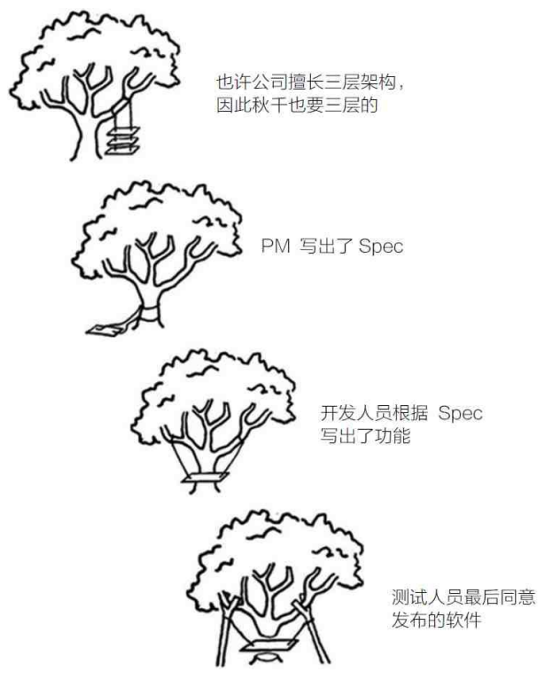
获取用户需求

Slide 11

焦点小组
找到一群目标用户的代表，加上项目的利益相关者来讨论用户想要什么，用户对软件的评价等等
要求会议的组织者要有很强的组织能力，能让不同角色都充分表达意见，并如实地总结这些意见

Slide 12
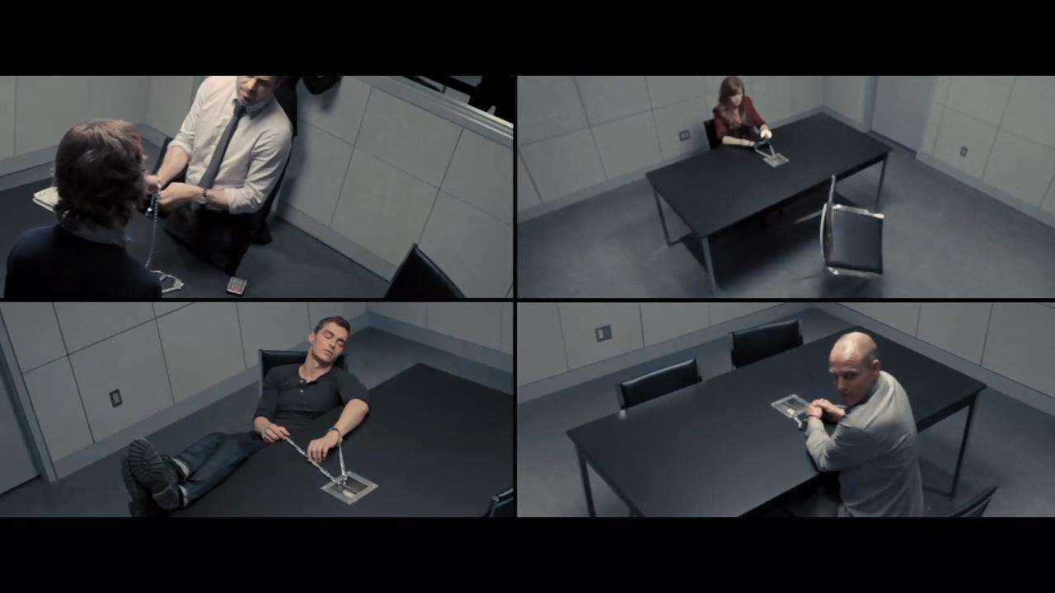
深入面谈
通过详细的面谈，广泛而深入地了解用户的背景、心理、需求等。这通常是一对一的采访。这种方法费时费力，效果往往取决于主持面谈的团队成员的能力

Slide 13
卡片分类
把各种需求做成便于规整的小卡片（也可以写在小贴纸上），然后反复进行下列活动：讨论 → 明晰定义 → 归类 → 排序这一方法可以帮助我们更好地统一大家对软件需求的认识，量化各种特性，更好地定义一个软件的信息架构、用户的工作流程、软件菜单结构、网站的浏览路径、各种内容的层次关系等

Slide 14
用户调查问卷
问题定义不准确
使用含糊不清的形容词、副词描述时间、数量、频率、价格等
让用户花额外的努力来回答问题
问题带有引导性的倾向
问题涉及用户隐私、用户所在公司的商业机密或细节

Slide 15
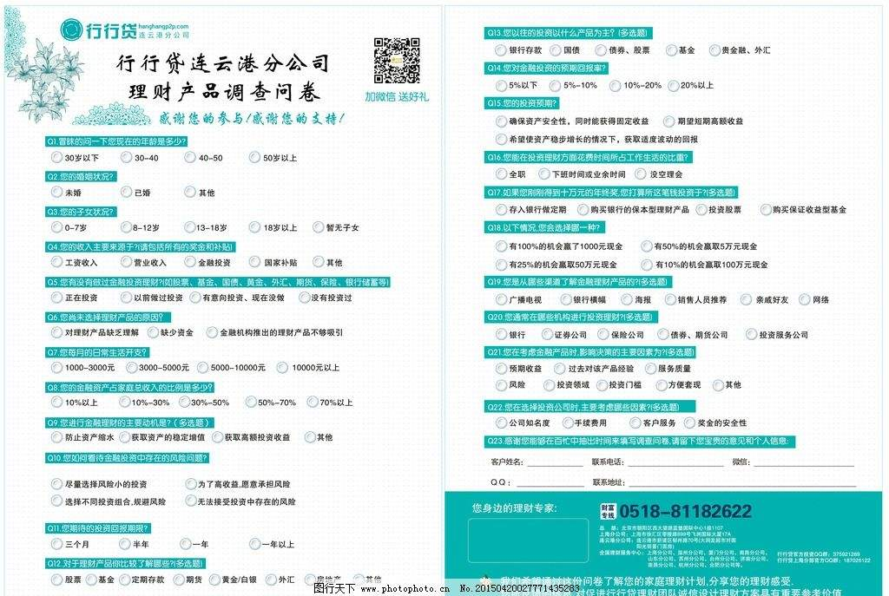

Slide 16
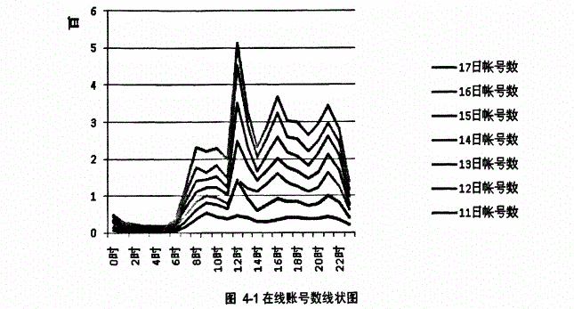
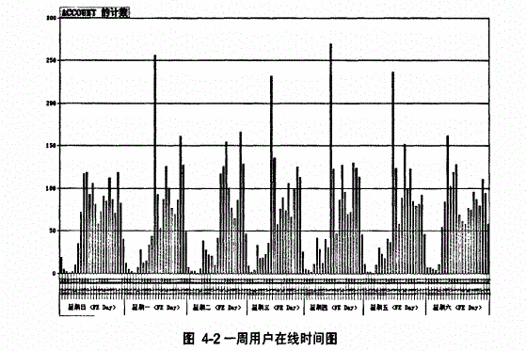
用户日志研究
要求用户记录自己日常工作或生活中与所用软件相关的行为，供软件团队分析

Slide 17
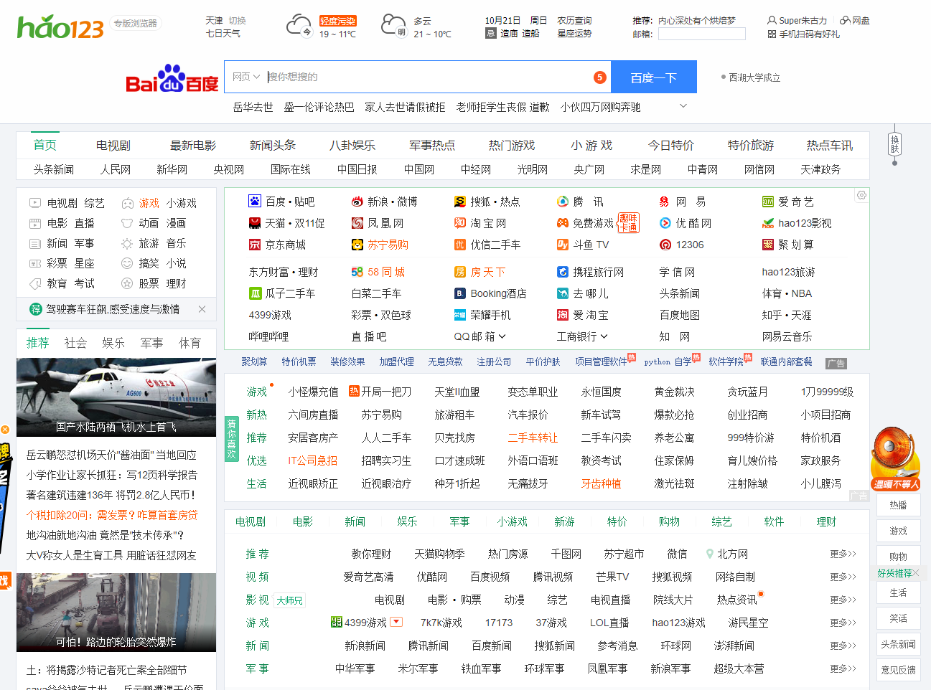
人类学调查
和目标用户“同吃同住同劳动”

Slide 18
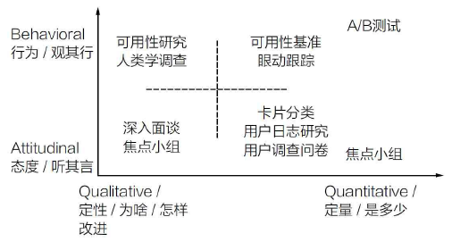

Slide 19
竞争性需求分析的框架
要在竞争性的环境中实践软件工程，要做实用并且创新的项目
怎么提出创新的想法，怎么说服别人我的创意是靠谱的
N（Need，需求）
A（Approach，做法）
B（Benefit，好处）
C（Competitors，竞争）
D（Delivery，推广）

Slide 20
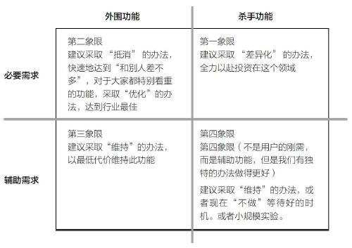
功能的定位和优先级
一个团队的资源毕竟有限，怎样才能保证我们的投入能得到较大的回报呢

Slide 21
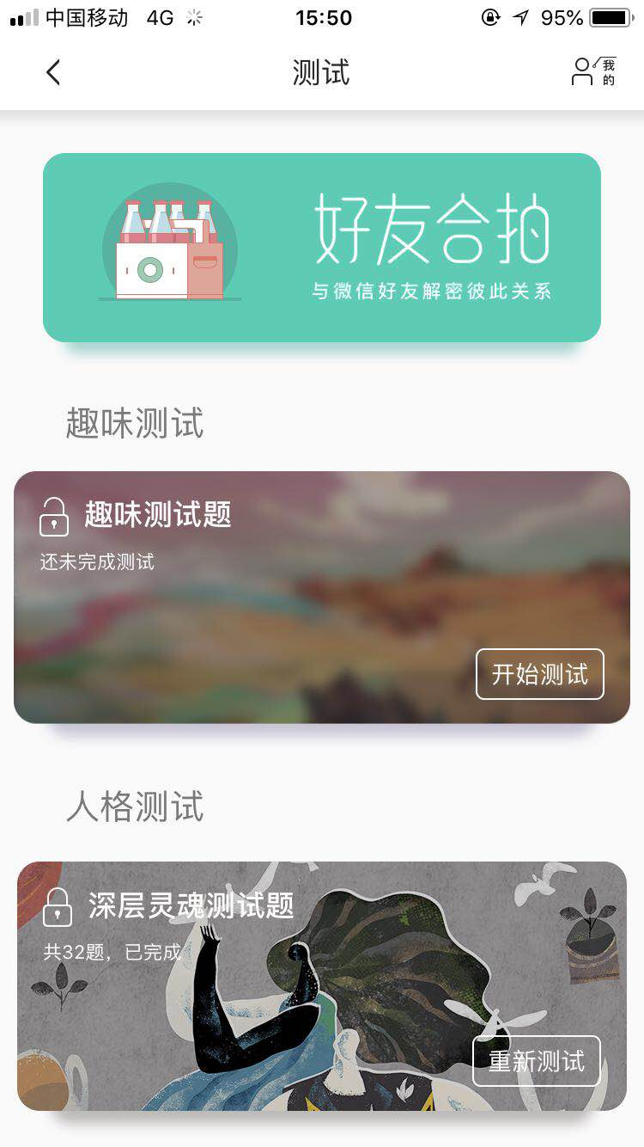
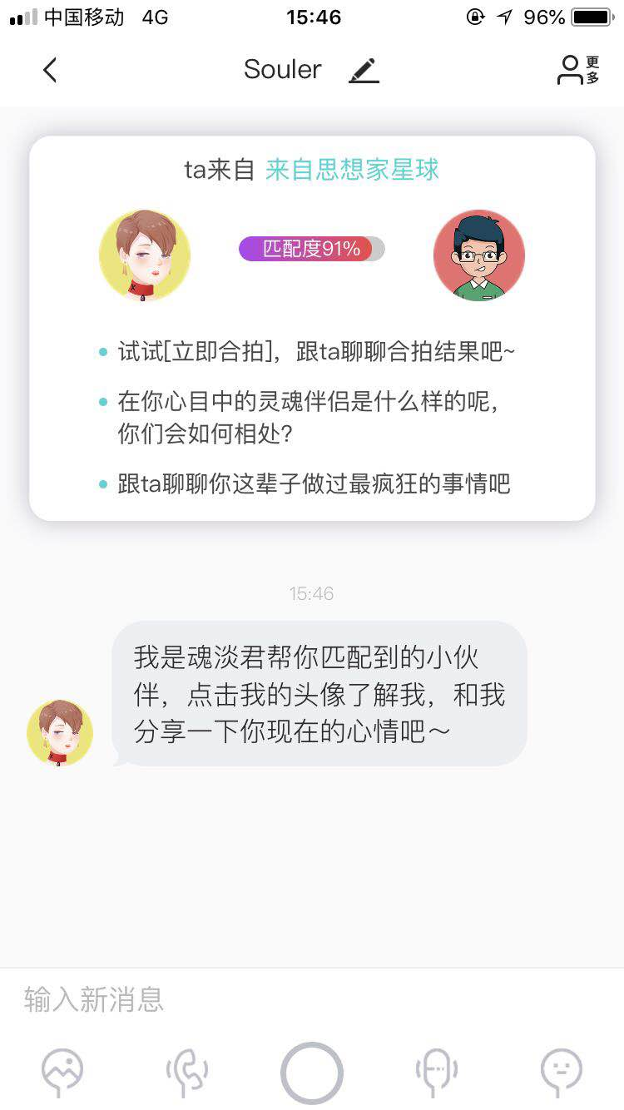
举例——soul
杀手功能：进行测试，分析人格，根据测试结果匹配契合度高的用户进行社交活动

Slide 22
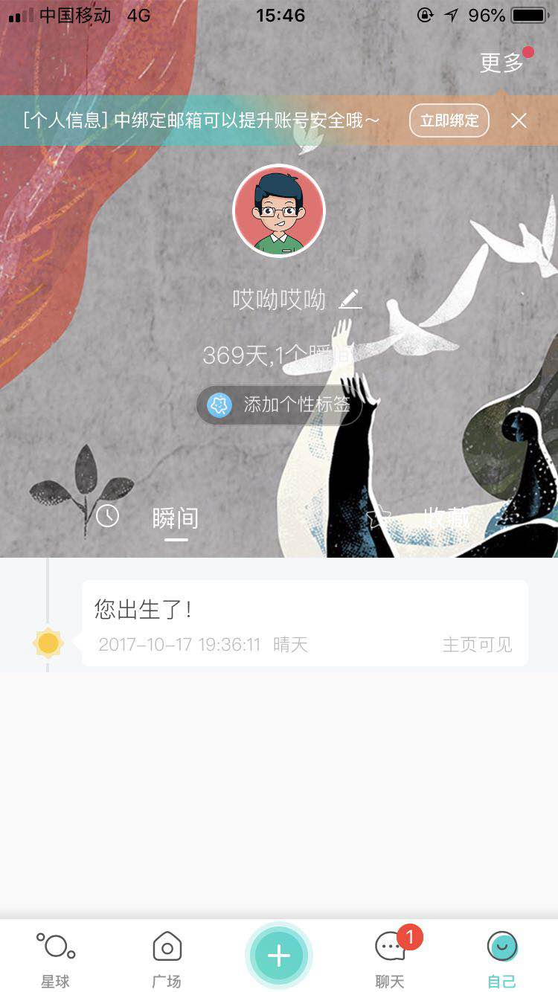

外围功能：处杀手功能外的其他功能，例如聊天功能、发状态功能

Slide 23
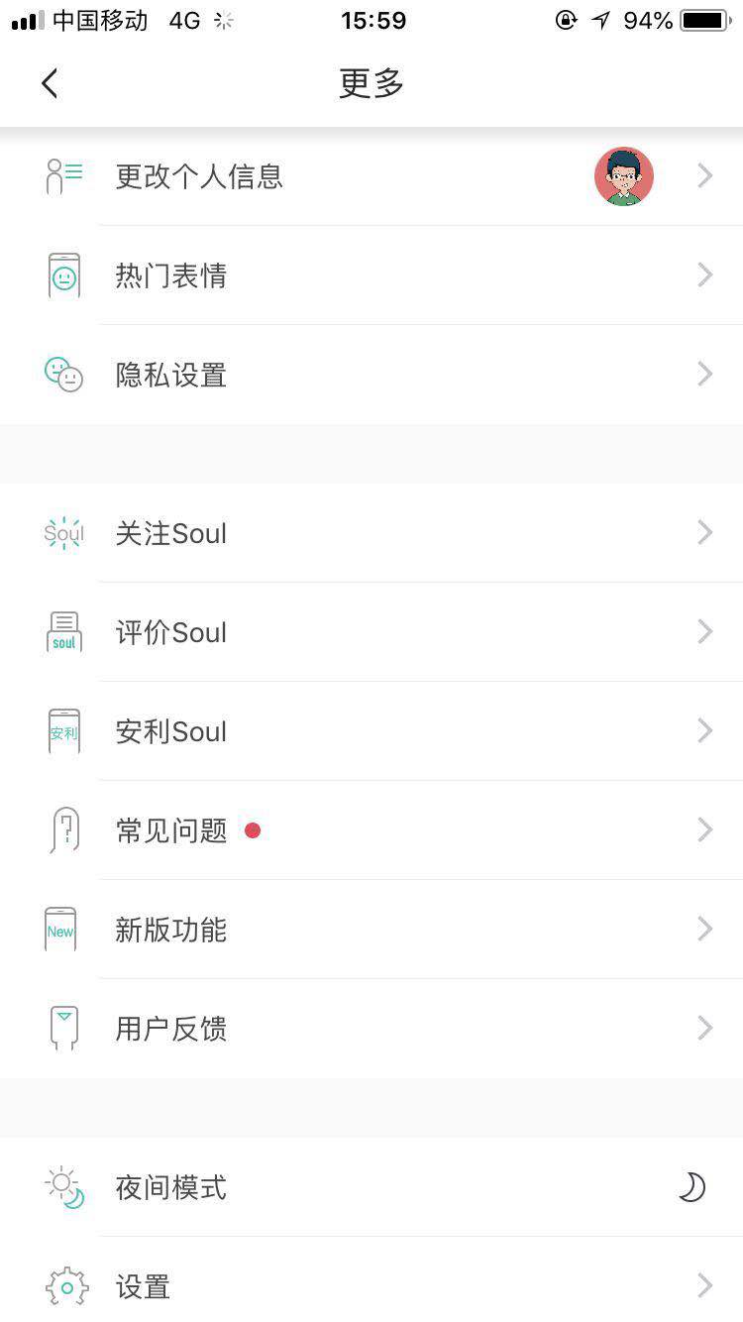
必需功能：聊天功能
辅助功能：辅助性的功能，例如更新资料等

Slide 24
 | 外围功能 | 杀手功能
必需功能 | 聊天功能 | 进行测试，根据契合度匹配用户
辅助功能 | 发状态 更新资料 推送其他用户的状态 | 一些其他的测试方法

Slide 25
计划和估计
软件项目计划的一个重要环节就是估计项目各类工作（特别是各种功能）所需的时间。在开始估计之前，我们先分清楚几个概念：目标、估计和决心
目标：表明一个希望达到的状态
估计：以当前了解的情况和掌握的资源，要花费多少人力物力时 间才能实现某事
决心：保证在某个时间之前完成预先规定的功能和质量

Slide 26
估计后面的假设
找到一个主持人
主持几轮讨论，先确定大家对目标有统一的理解。然后每一轮统计大家对时间的估计，并且询问大家估计值的前提假设是什么，找到合理的假设，然后继续
最后大家的估计收敛到一个大家都比较满意的精度数值。于是估计就结束了

Slide 27
不必太拘泥于精度
主持人要记住在每一轮的讨论中探询数值背后的假设
大家的假设要收敛，不要天马行空，每一轮的讨论中，估计值的上界和下界要不断接近
最后得到的估计数值，也许和某人最初提出的数值很接近，但是这意义并不大
长期项目要考虑人员变动问题
软件项目有不少东西可以重用别人的结果，但是项目中最有价值的部分，别人都还没做过，得自己动手，这时不能高估自己的能力，低估未知的困难

Slide 28
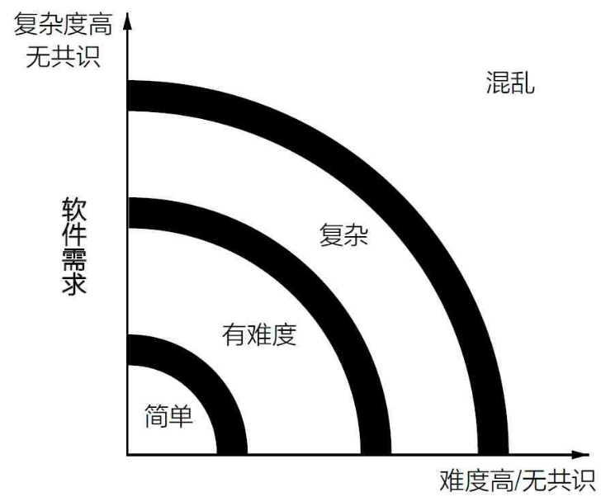
实际时间花费主要取决于两个因素—对某件事的估计时间X，以及他做过类似开发工作的次数N：Y = X ± X ÷ N
项目的复杂程度将由下面两个因素决定：
需求的复杂程度：程序员是第几次实现类似的需求
技术的复杂程度：程序员是第几次用这个技术实现

Slide 29
时间估计的两个方面
自底向上。团队成员各自估计底层模块和单个功能（及单元测试）所需的时间，再加上集成及基本测试的时间，就是大概的开发时间
回溯。团队从整个项目最终交付之日往回倒推

Slide 30
在敏捷开发的项目中，团队一般不过分强调“估计”的价值，因为它就是一个“猜”字。“猜得准”不是团队的目标。团队的目标是把软件写出来，让用户满意。如果猜错了，没关系，微调项目进度即可，不要为了“猜得准”而踌躇不前，或者为了让当初的猜测看起来靠谱而不如实报告进度

Slide 31
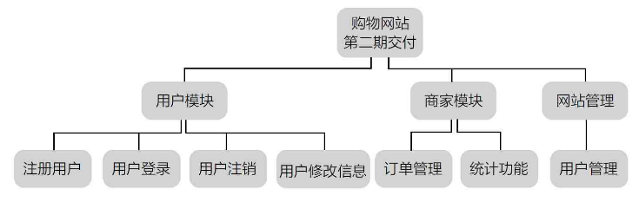
分而治之
一个团队项目要在一段时间内完成诸多任务，满足用户的需求，实现团队的目标，同时还希望项目能维持良好的技术架构，以便持续开发，千头万绪，从哪里入手？

Slide 32
分而治之
保证所有子节点覆盖了全部父节点包含的内容
保证各个子节点不要相互覆盖
叶子节点要保证足够小，能在一个里程碑中完成。在通常的软件项目中，叶节点的成本最好不要超过两周
从结果（Outcome）出发构建WBS，而不是从团队的活动（Action）出发

